Slide 1


Slide 2

Tiếng Anh Lớp 4
Unit 2 Lesson 2

Slide 3

Where are you from?
I’m from Vietnam
Vocabulary
1.From: Từ
2.England: Anh
3.America: Mỹ
4.Malaysia: Ma-lai-si-a
5.Australia: Úc
6.Japan: Nhật Bản
7.China: Trung Quốc
8.Korea: Hàn Quốc
9.India: Ấn Độ
Bạn đến từ đâu?
Tớ đến từ Việt Nam

Slide 4
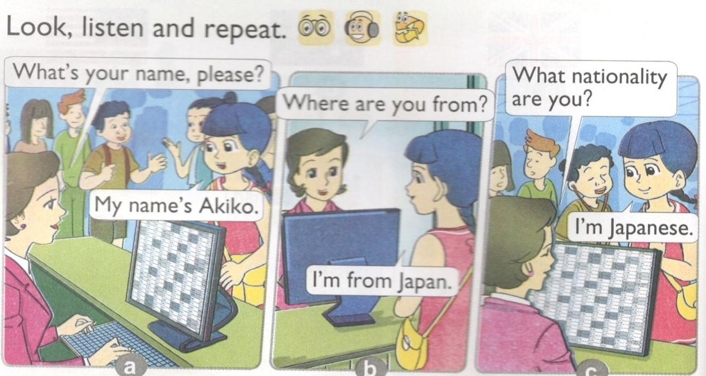


Slide 5

Vocabulary
1.Nationality: quốc tịch
2.Vietnamese: người Việt/tiếng Việt
3.English: người Anh/tiếng Anh
4.American: người Mỹ/tiếng Mỹ
5.Malaysian: người Ma-lai-si-a/tiếng Ma-lai-si-a
6.Australian: người Úc/ tiếng Úc
7.Japanese: người Nhật Bản/tiếng Nhật Bản
8.Chinese: người Trung Quốc/tiếng Trung Quốc
9.Korean: người Hàn Quốc/tiếng Hàn Quốc
10.Indian: người Ấn Độ/tiếng Ấn Độ

Slide 6

Sentences
What nationality are you? Quốc tịch của bạn là gì?
I’m Vietnamese Tôi là người Việt
What nationality is she/he? Quốc tịch của cô ấy/anh ấy là gì?
He/she is Vietnamese Cô ấy/Anh ấy là người Việt Nam

Slide 7
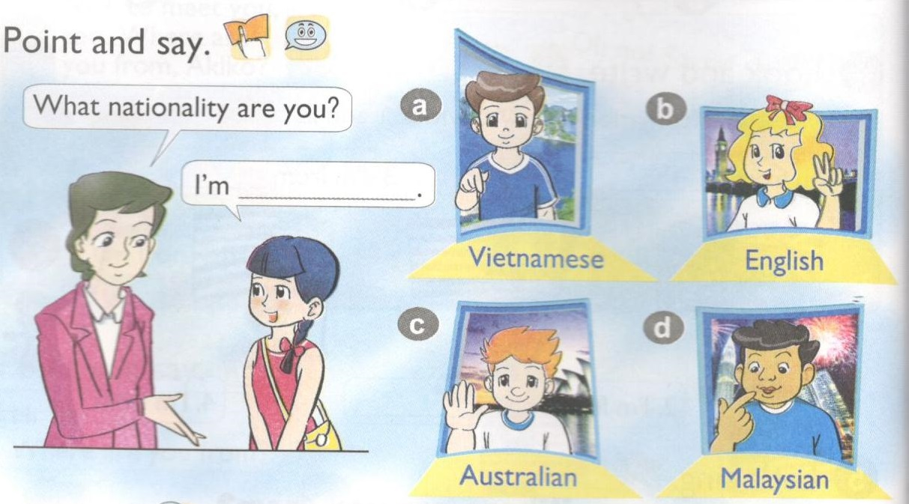

Slide 8

3. Let's talk.
- What's your name?
- Where are you from?
- What nationality are you?
My name is Quan
I’m from Vietnam
I’m Vietnamesesse

Slide 9
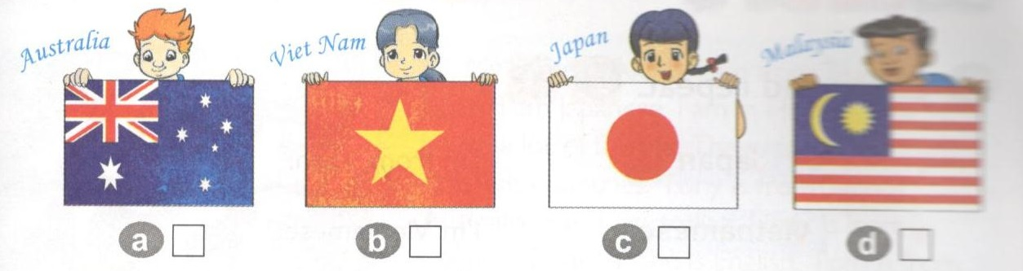
4. Listen and number. (Nghe và điền số.)
3
1
2
4

Slide 10
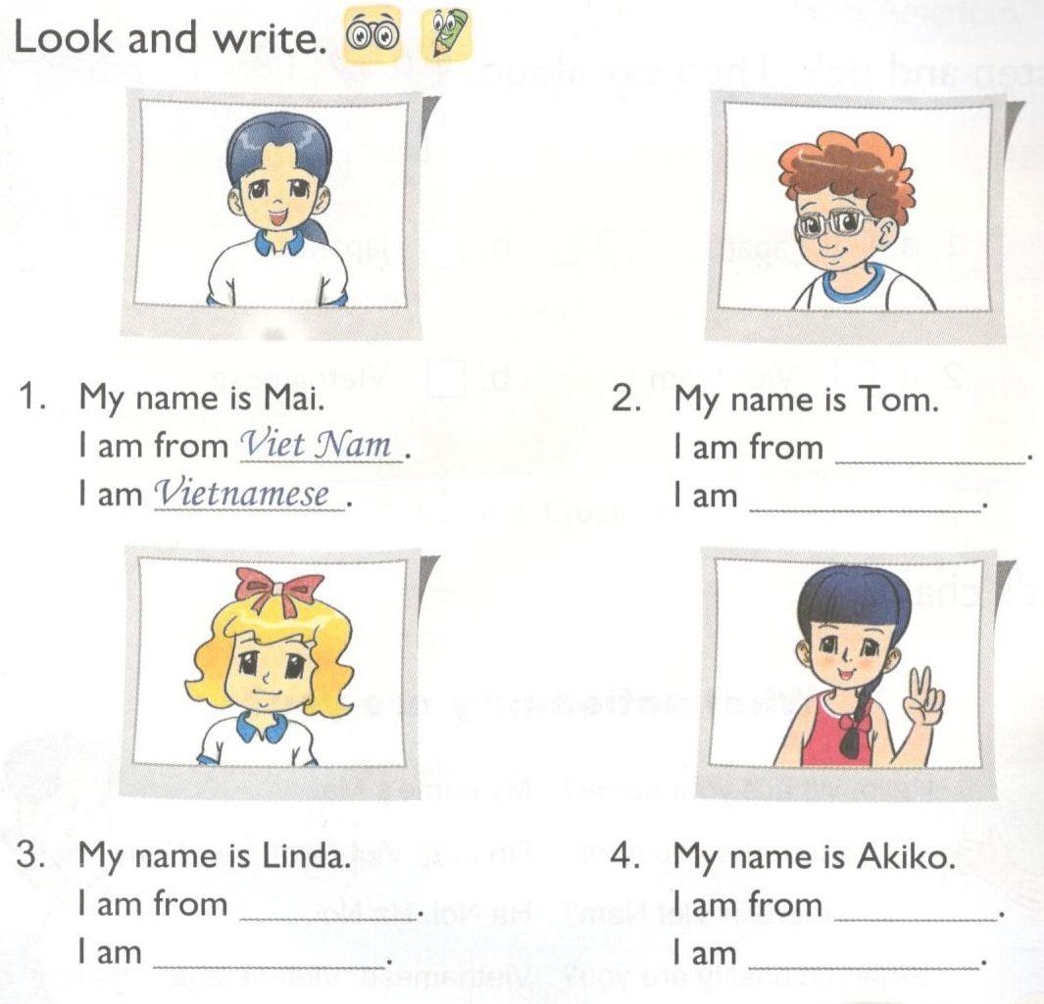
America
American
England
Japan
English
Japanese

Slide 11

Unit 2 Lesson 3

Slide 12

1. Listen and repeat.
(Nghe và đọc lại.)
j Japan
I'm from Japan.
(Tôi đến từ Nhật Bản.)
V Vietnamese
I'm Vietnamese.
(Tôi là người Việt Nam.)

Slide 13
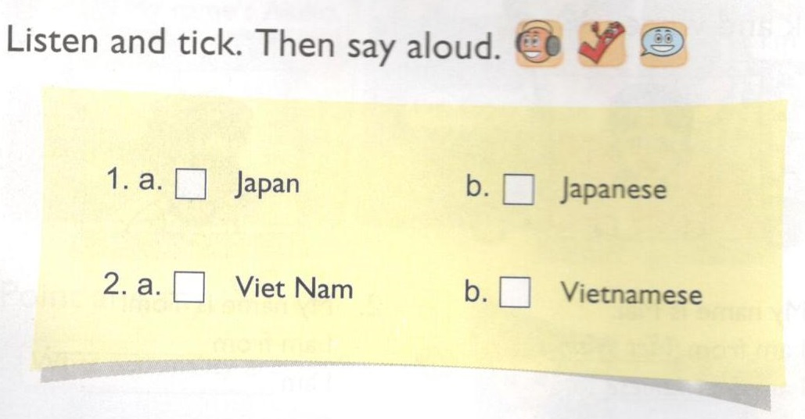
✓
✓

Slide 14
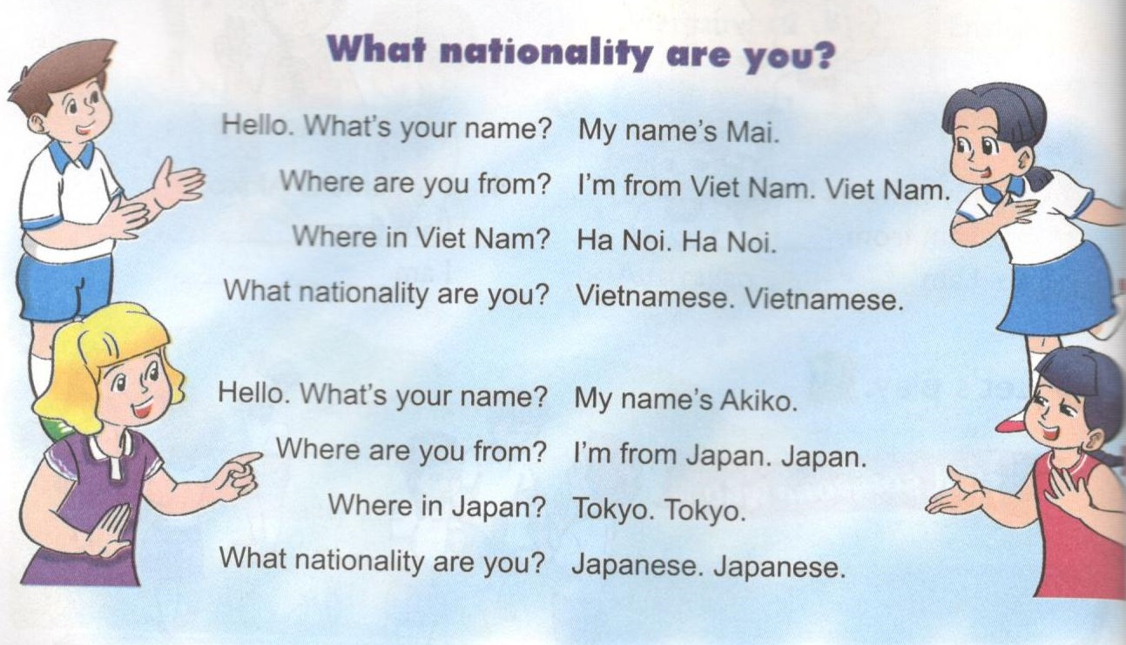

Slide 15
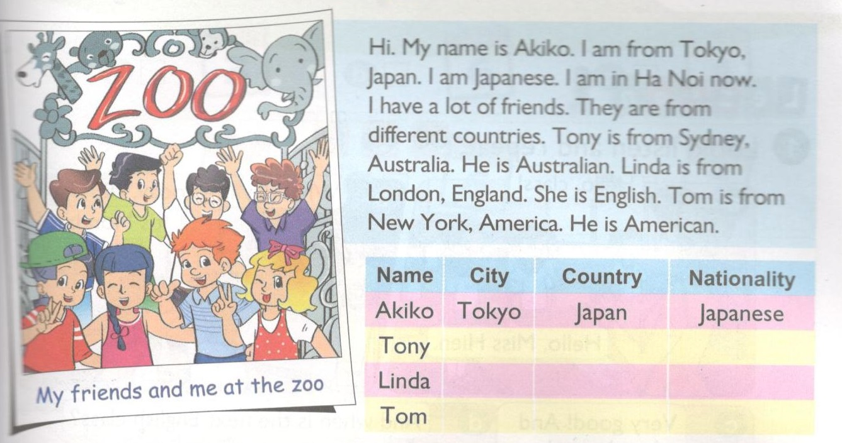
Tạm dịch:
Xin chào. Mình tên là Akiko. Mình đến từ Tokyo, Nhật Bản. Mình là người Nhật Bản. Bây giờ mình ở Hà Nội. Mình có nhiều bạn bè. Họ đến nhiều quốc gia khác nhau. Tony đến từ Sydney, Úc. Cậu đấy là người Úc. Linda đến từ Luân Đôn, Anh. Cô ấy là người Anh. Tom đến từ New York, Mỹ. Cậu đấy là người Mỹ.
Sydney
Australia
Australian
London
England
English
New York
America
American

Slide 16
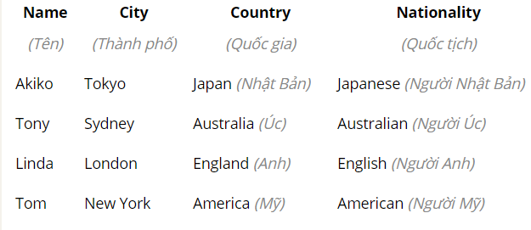
Đáp án:

Slide 17
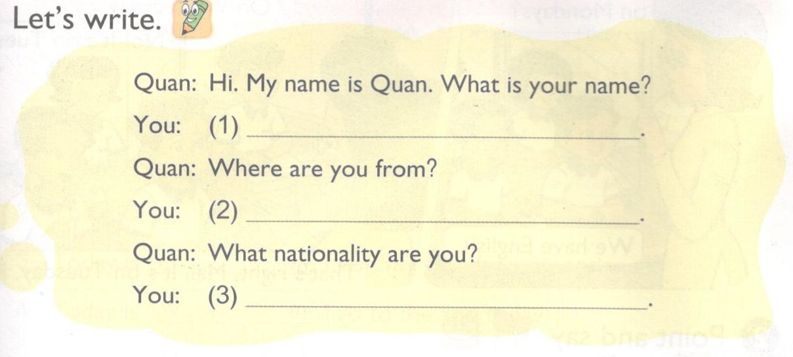
My name is....
I’m from Vietnam
I’m Vietnamese

Slide 18
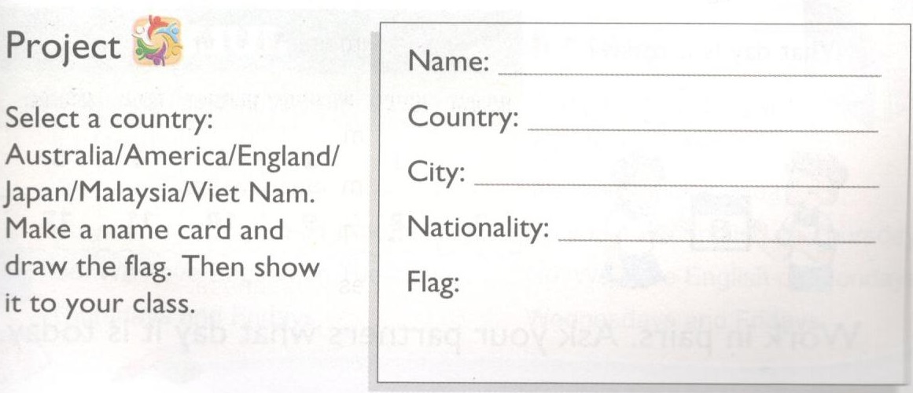
Ha Chi
Viet Nam
Ha Noi
Vietnamese

